Slide 1
t-SNE: t-distributed stochastic neighbor embedding
Ing. Juan M. Rodríguez

Slide 2
t-SNE
Se trata de otro método que al igual que PCA, toma datos de un espacio de alta dimensión y los proyecta en un espacio de menor dimensión para que puedan ser representados.
Desarrollada en 2008 por Geoffrey Hinton y Laurens Van Der Maaten

Slide 3
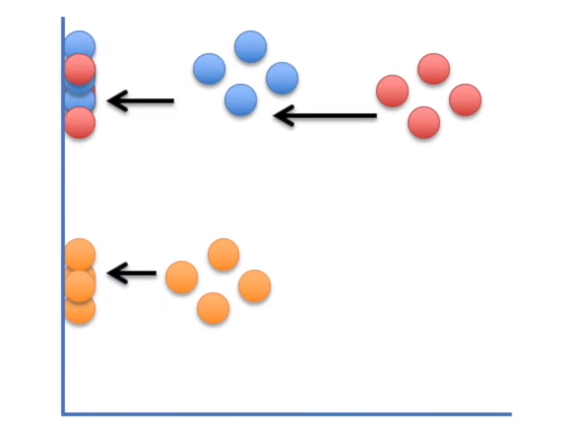
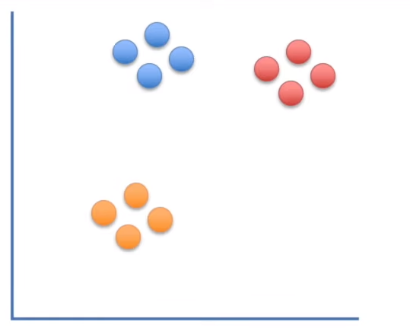
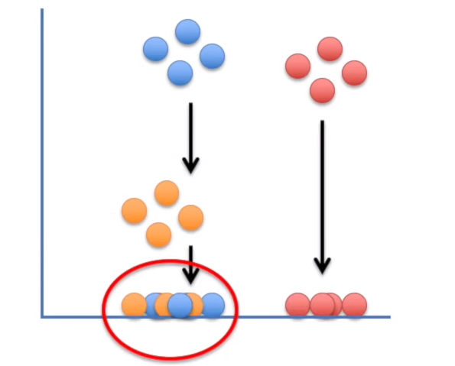
t-SNE
Eje Y
Eje X
Datos en un espacio en 2D
Si solo los proyectamos en un eje….

Slide 4
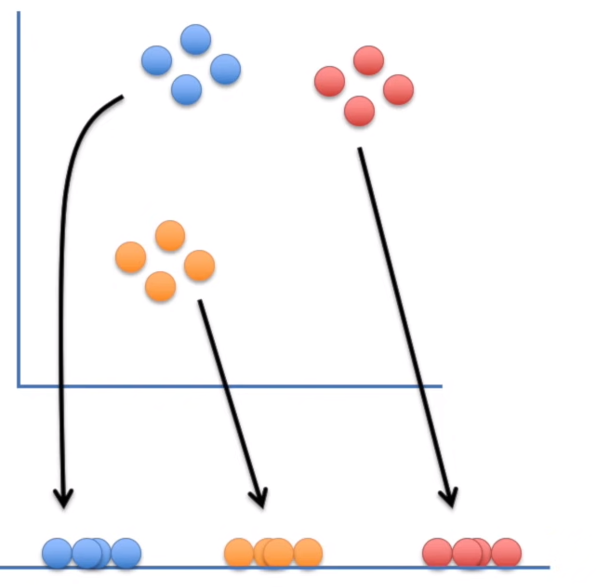
t-SNE
La proyección de t-SNE preserva los clusters
El espacio de menor dimensión puede ser cualquiera que elijamos. Habitualmente se utiliza un espacio con 2D, pero usaremos en este ejemplo un espacio unidimensional.

Slide 5
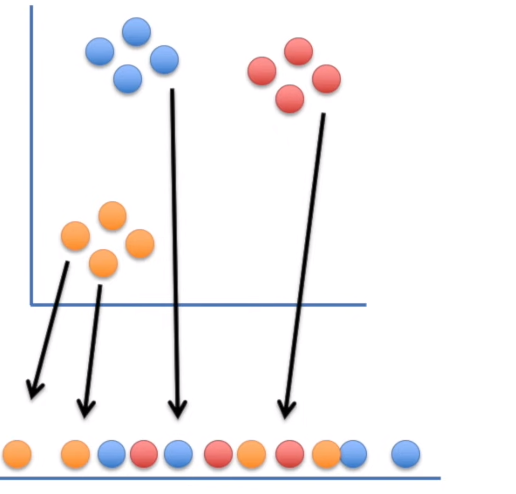


t-SNE
Empieza colocando los puntos en una recta (para este caso), en orden aleatorio.
Luego va moviendo los puntos, uno por uno, en pasos secuenciales.
¿Pero cómo los mueve?
¿derecha o izquierda?
Los puntos de su cluster accionan como “imanes” y atraen el punto hacia ellos.
Pero estos de acá están más lejos en el gráfico original y entonces lo repelen.
Finalmente, gana la “atracción” y el punto se mueve un poco a la derecha

Slide 6
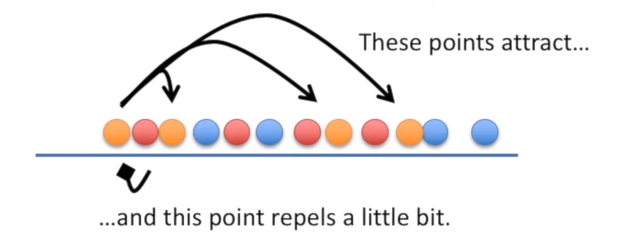
t-SNE
Sigue con el próximo punto en el gráfico
Estos puntos atraen
Y este lo repele

Slide 7
¿Cómo funciona internamente?

Slide 8
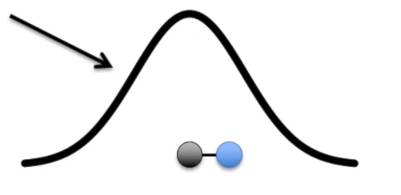
t-SNE
1.a tomamos el primer punto, (punto de interés) y medimos la distancia al siguiente punto.
1.b luego la proyectamos sobre una curva Normal (campana de Gauss), centrada en el punto de interés
Determinar la similitud de todos los puntos el gráfico
Esta es la similitud (no escalada)

Slide 9
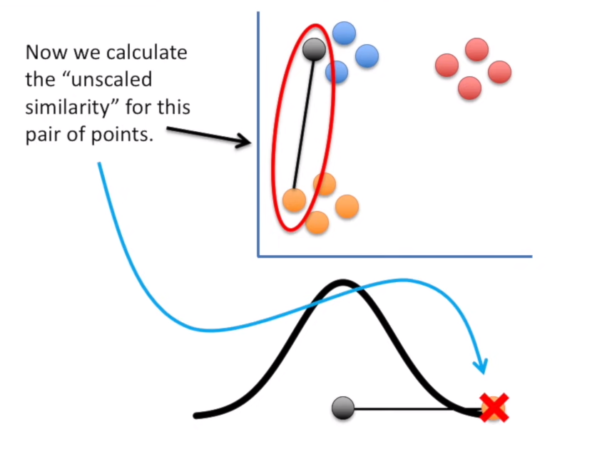
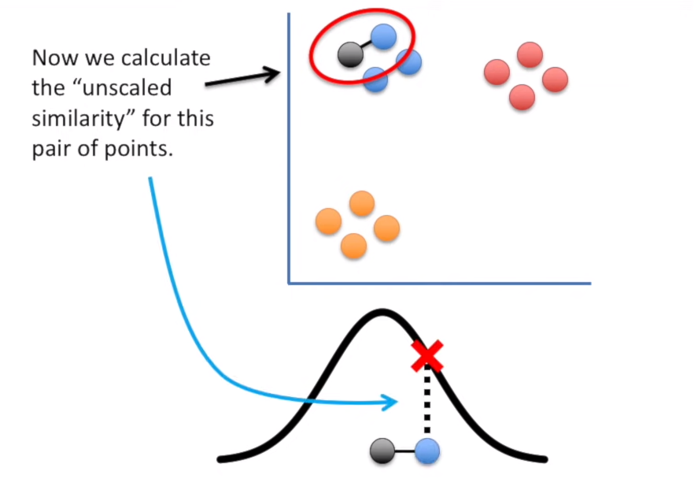
t-SNE
Continuamos con el siguiente punto y calculamos la similitud, de igual forma
Luego con este otro punto….

Slide 10
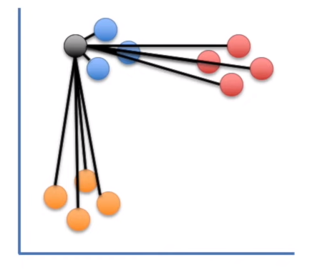
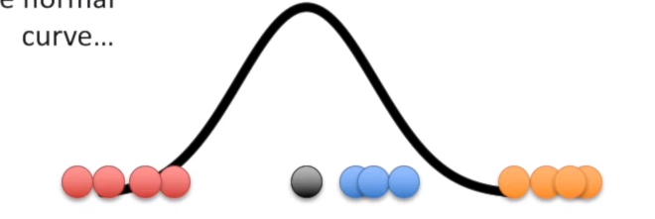
t-SNE
Y los proyectamos en la misma curva.
Finalmente medimos la distancia a todos los puntos

Slide 11
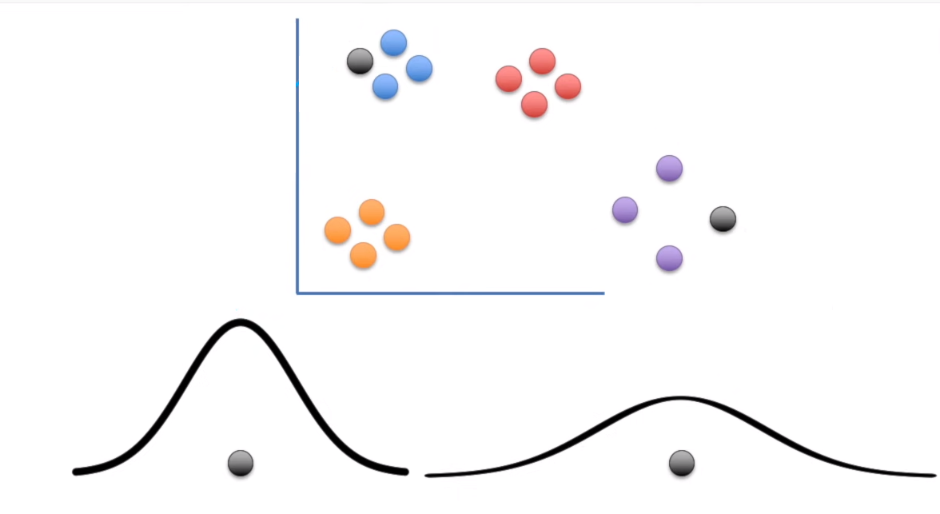
t-SNE
El ancho de la curva Normal, (su desvío estándar) NO es siempre igual. Depende de la densidad de los datos en la cercanía del punto de interés.
Estos puntos de acá tienen la mitad de densidad, están más separados. Su curva tendrá el doble de ancho.
Estos puntos están más juntos, la densidad es mayor y por lo tanto la curva Normal es más angosta

Slide 12
t-SNE
Cómo las curvas no son iguales, hay normalizar la similitud:
Similitud = Similitud escalada = puntaje (score) Suma de todas las similitudes
En realidad, t-SNE tiene un parámetro llamado “perplejidad” (perplexity) que es igual a la densidad esperada para un punto.
La desviación estándar se define por este valor de perplejidad que corresponde al número de vecinos alrededor de cada punto. Este valor lo establece el usuario de antemano y permite estimar la desviación estándar de las distribuciones gaussianas definidas para cada punto xi.
Cuanto mayor es la perplejidad, mayor es la variación.

Slide 13
t-SNE
Cómo el ancho de la curva Normal usada dependen de los puntos que rodean al mismo
El puntaje de similitud del punto amarillo, respecto del azul, puede que no sea el mismo que el puntaje de similitud del punto azul respecto del amarillo
t-SNE promedia los dos puntajes de similitud, en ambas direcciones. Para unificar el valor.
Una vez que calculamos todos los puntajes de similitud o similarity scores t-SNE hace un último ajuste

Slide 14
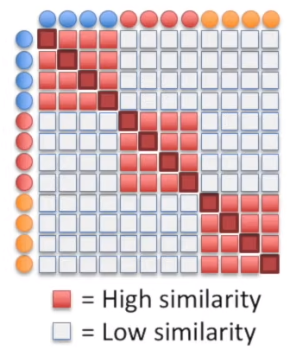
t-SNE
Finalmente tendremos una matriz de puntajes de similitud o Similarity Scores

Slide 15
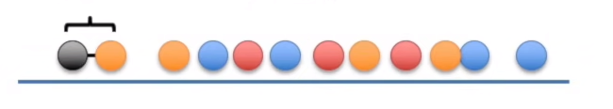
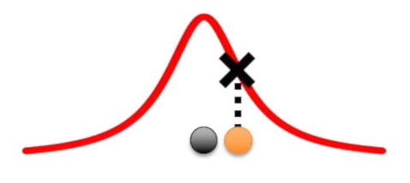
t-SNE
Ahora que tenemos la matriz de similitud, hacemos lo que dijimos al principio. Proyectamos los puntos del espacio en una recta de forma aleatoria.
El próximo paso es calcular el puntaje de similitud en el nuevo espacio.
Tomamos el primer punto, medimos la distancia al siguiente punto…
Luego lo proyectamos en una curva, centrada en el punto de interés y vemos su valor…
Pero esta NO es una curva Normal, ¡es una distribución t-Student!

Slide 16
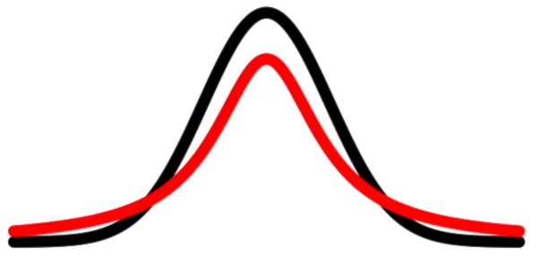
t-SNE
La distribución T (t-Student) (en rojo) es un poco más baja en el centro y más alta en los extremos que una distribución Normal.
Es la “T” en t-SNE
Se usa esta distribución en lugar de la normal ya que permite una mejor visualización de los datos, estos aparecen un poco más “dispersos”

Slide 17
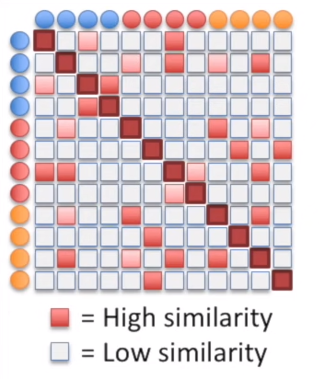

t-SNE
Al igual que antes, calculamos y normalizamos todos los nuevos puntajes y construimos una matriz.
Solo que esta matriz no está ordenada en absoluto.
Tiene cómo objetivo que esta fila
Se parezca a esta otra fila
Mover este punto

Slide 18
t-SNE
No se puede calcular de una sola vez el orden de los puntos, es por ello que debe de hacerse en pequeños pasos y moviendo los puntos uno por uno, haciendo que de a poco la nueva matriz coincida con la original.

Slide 19
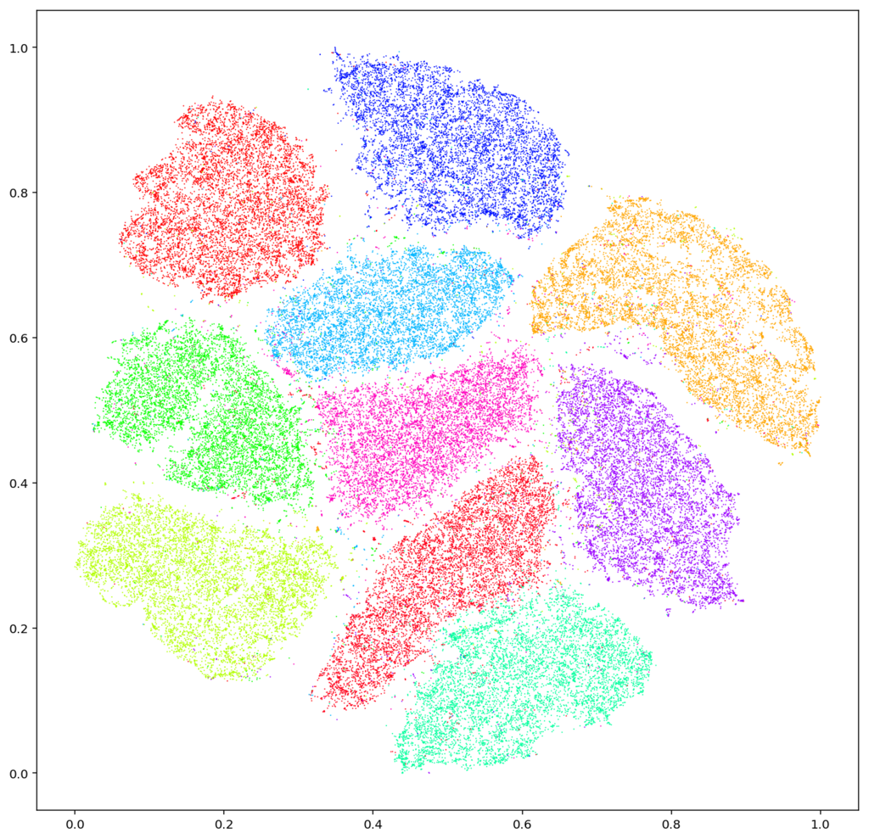
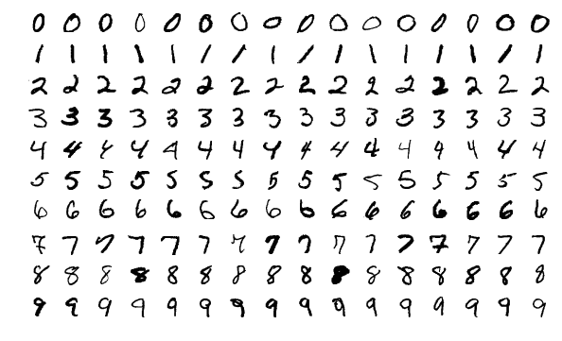
t-SNE
Ejemplo del conjunto MNIST con t-SNE

Slide 20
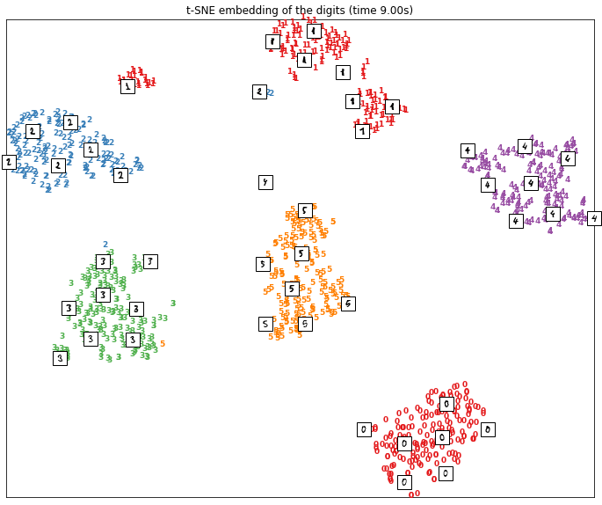
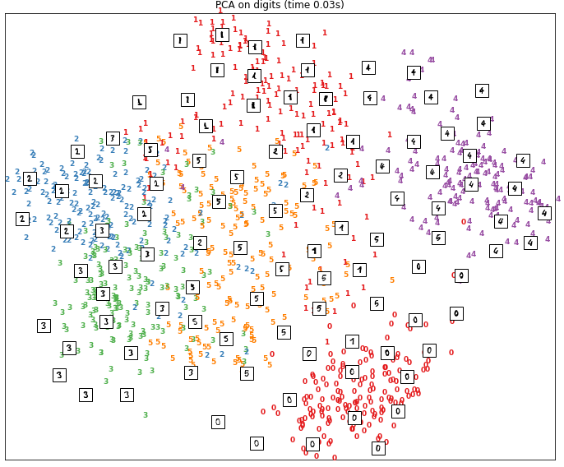
t-SNE vs PCA
t-SNE
PCA
9 segundos
0.03 segundos

Slide 21
t-SNE
Resumen
Fortalezas:
De lo mejor para visualizar datos
Conserva estructuras no lineales globales y locales
Debilidades:
Es estocástico (es no determinista)
Escala mucho en tiempo con dimensiones y puntos
No se puede usar para nuevos puntos

